Slide 1
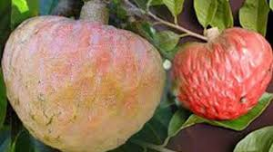
শুভেচ্ছা

Slide 2
শিক্ষক পরিচিতি
মোঃ আলমগীর ইসলাম
সহকারি শিক্ষক
খোড়াখাই বৈষ্ণবপাড়া সরকারি প্রাথমিক বিদ্যালয়।
পার্বতীপুর, দিনাজপুর

Slide 3
বিষয় পরিচিতি
বিষয়ঃ বাংলা
শ্রেনিঃ ১ম
পাঠঃ ছড়া
পাঠ্যাংশঃ আতা গাছে তোতা পাখি

Slide 4
শিখনফল
১। ছড়া শুনে আনন্দ লাভ করবে।
২। পাঠ্য বইয়ের ছড়া স্পষ্টভাবে আবৃত্তি করতে পারবে

Slide 5
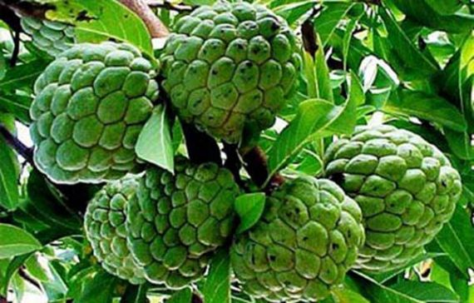
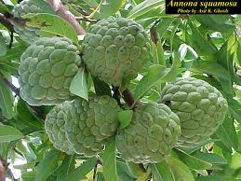
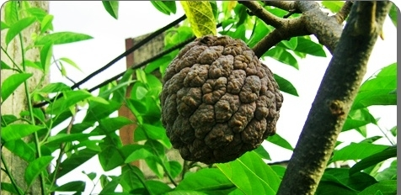
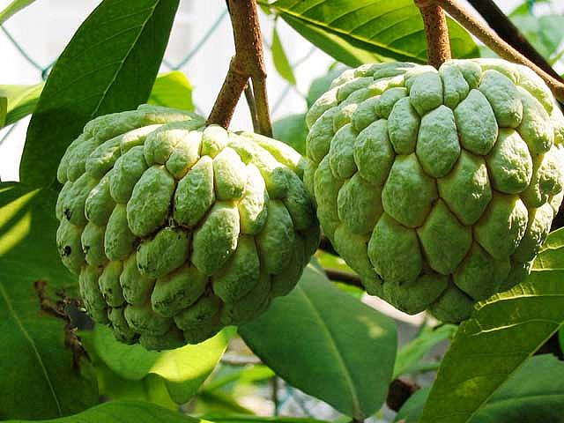
আতা গাছ

Slide 6
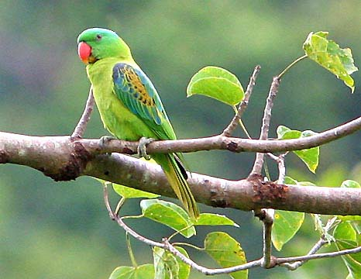
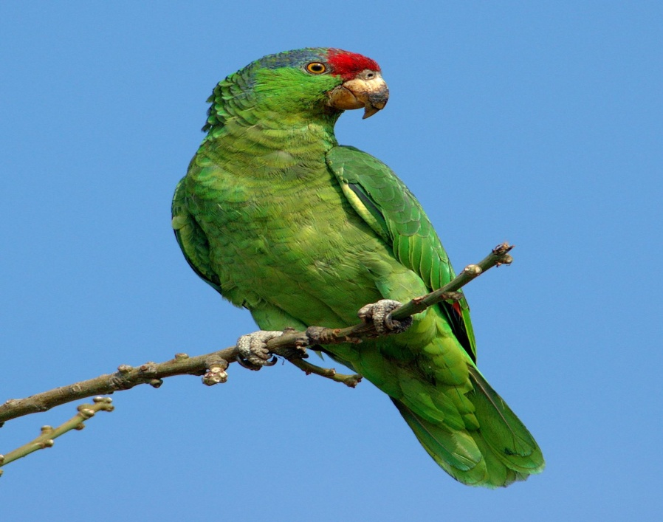
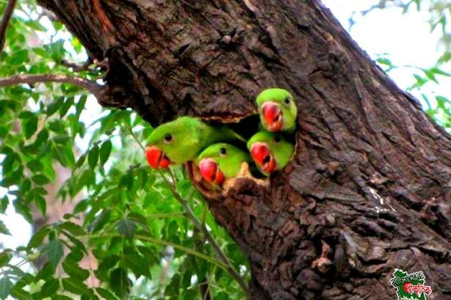
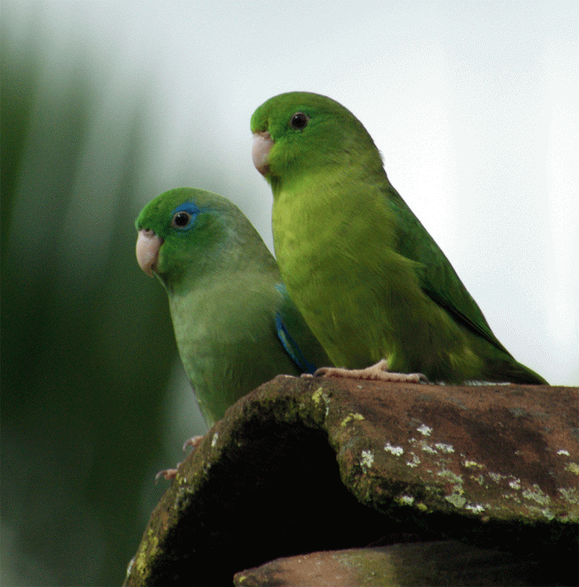
তোতা পাখি

Slide 7
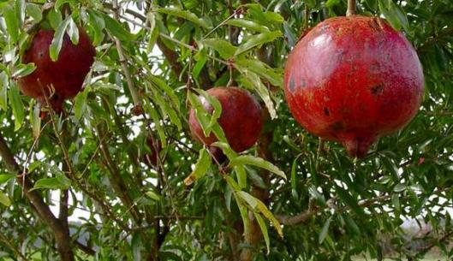
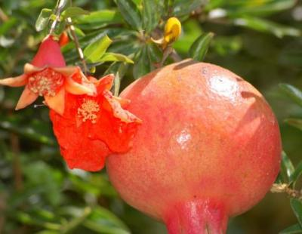
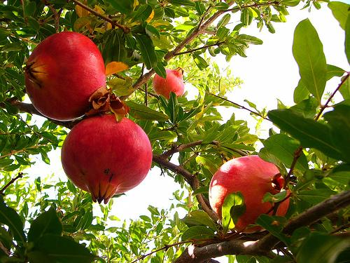
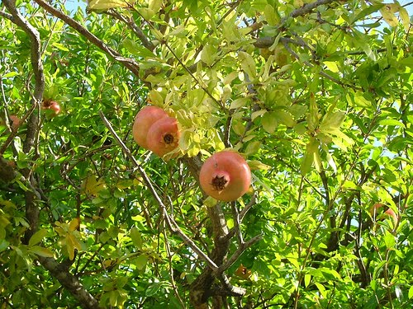
ডালিম গাছ

Slide 8
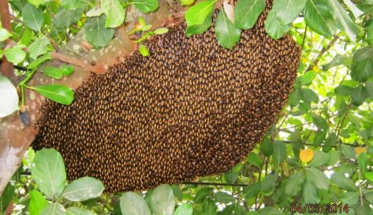
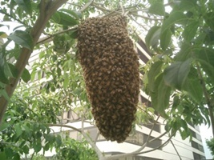
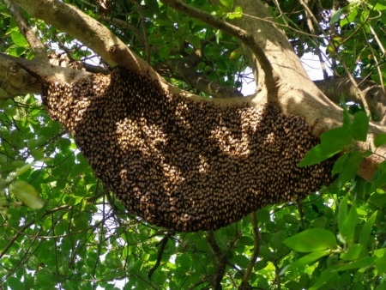
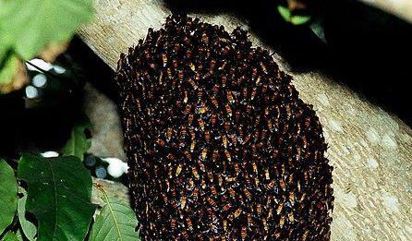
মৌচাক

Slide 9
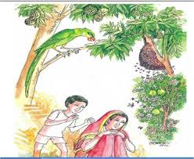
এতো ডাকি

Slide 10
বউ

Slide 11
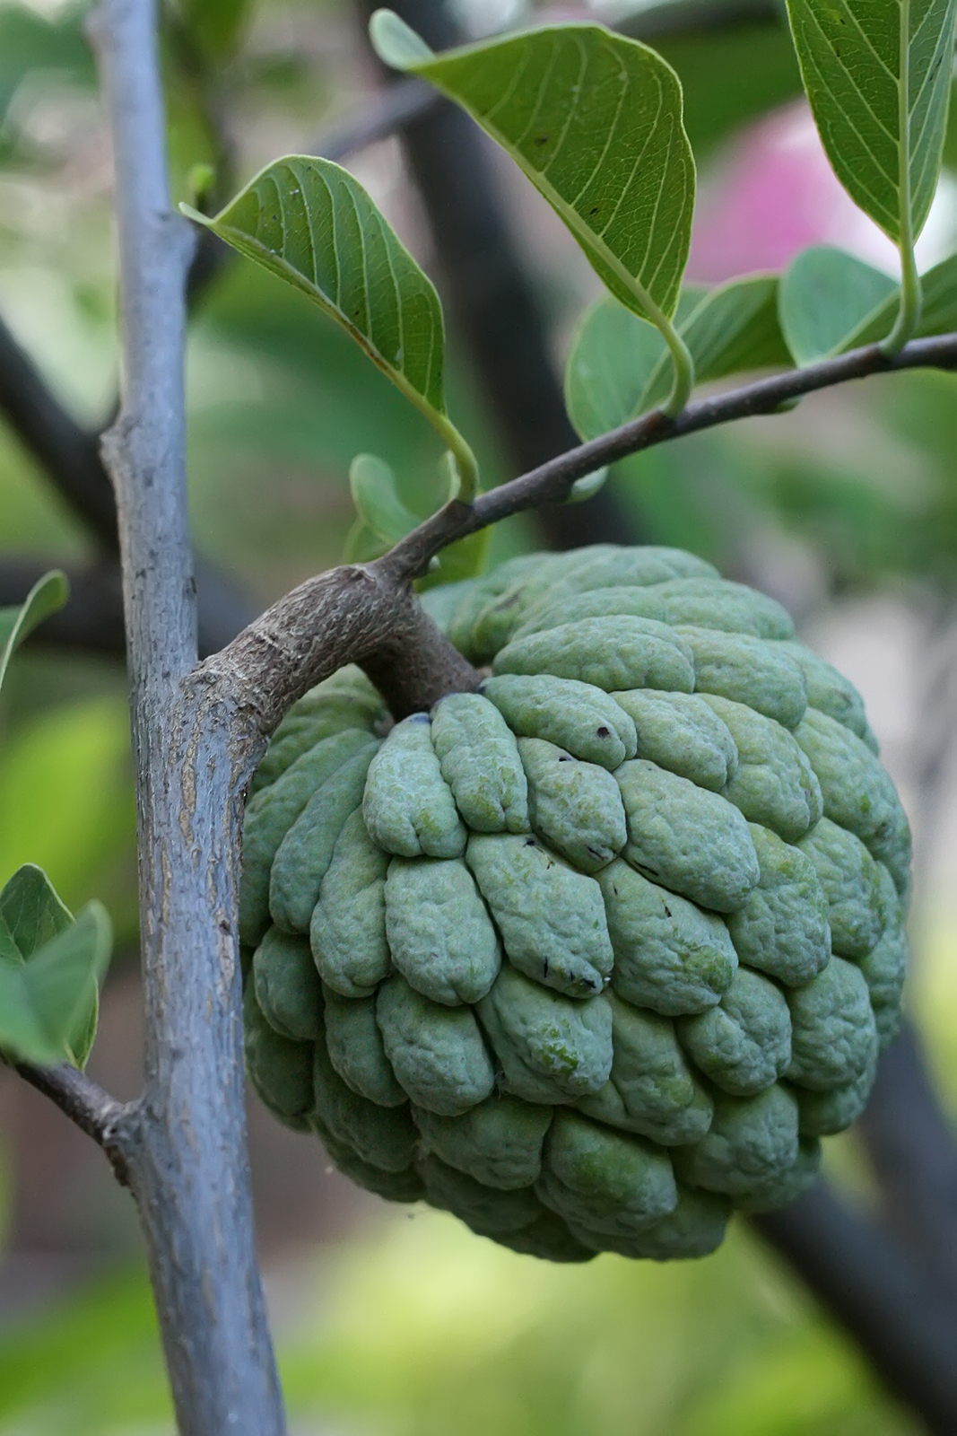
ছড়া
আতা গাছে তোতা পাখি
ডালিম গাছে মৌ
এত ডাকি তবু কথা
কও না কেন বউ ।

Slide 12
জোড়ায় কাজ

Slide 13
একক কাজ

Slide 14
মূল্যায়ন
ছড়াটি আবৃত্তি কর।

Slide 15
ধন্যবাদ

